Slide 1
IoT Proje Geliştirme
Mert Şen FINDICAK
CITS
Yazılım Stajyeri

Slide 2
İçindekiler
IoT (Nesnelerin İnterneti) Nedir ?
Peki Biz Ne Yapacağız ?
Proje Tanıtımı
Devre Tasarımı
Devre Lehimleme
Geliştirme Kartı Yazılımı Geliştirme
Firebase Database Oluşturma ve Entegre Etme
React.js ile Web Sitesi Oluşturma
Firebase Kullanarak Web Sitemizi Paylaşma
Proje Bütçesi Hesabı
Proje Güç Tüketimi Hesabı

Slide 3

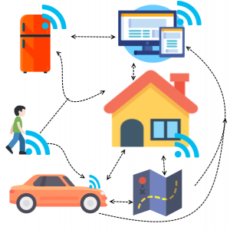
IoT (Nesnelerin İnterneti) Nedir ?
Basitçe : Birbiriyle iletişime geçen nesneler
IoT Gelecek Hayat Senaryosu
Notes:
Gelecekte bir işte çalışıyorsunuz. İşten çıktığınızda telefonunuz arabanıza bilgi vermekte ve arabanız ona yaklaştığınızı bilip kendini çalışır konuma getiriyor,
Arabanız takviminizden sizin herhangi bir randevunuz ya da buluşmanız olmadığını bilip sizin eve gideceğinizi anlıyor ve size eve giden en iyi rotayı sunuyor.
Arabanız da akıllı evinizi bu konu hakkında bilgilendiriyor yani eve doğru gittiğinizi evinizde arabanızdan öğrenmiş oluyor. Hava sıcaklığına göre klimalar, evinizin sıcaklığını size en uygun sıcaklığa ayarlıyor. Eve geldiğinizde ilk olarak hangi kahveyi içtiğinizi bilen kahve makinanız yaklaştığınız bilgisini alıp hazırlamaya başlıyor.
Eve girdiğinizde ışıklarınız açılıyor ve oluşan keskin kahve kokusundan kahvenizin hazır hale gelmiş olduğunu anlıyorsunuz.
Akşam yemeğini hazırladığınızda, buzdolabınız eksilen yiyecek ve içecekler için siparişinizi çoktan vermiş oluyor.
Kolunuzdaki akıllı bileklik yaşam koşullarınızı, vücut direncinizi ve bağışıklık verilerinizi bildiği için yorgunluğunuzu ölçebiliyor ve uyuma vaktinizin optimum saatinde size uyarı veriyor.
İyi bir uyku çekmeniz için, nefes alışverişiniz ve kalbinizin atış ritmine göre uyanacağınız zaman ayarlanıyor.
Uyandığınızda akıllı asistanınız havanın yağmurlu olduğu konusunda sizi uyarıp, akıllı bilekliğinizden gelen bilgilere göre hangi besinleri tüketmeniz konusunda sizi bilgilendiriyor.
Arabanız çıkış saatinize göre kendini hazırlıyor, havanın soğuk olacağını bilip arabanın sıcaklığını ayarlıyor ve yağmurlu havada trafiği kontrol ederek size işe gidiş için yine en iyi rotayı sunuyor.

Slide 4
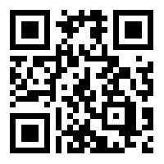
Peki biz ne yapacağız ?
iotmert.web.app

Slide 5
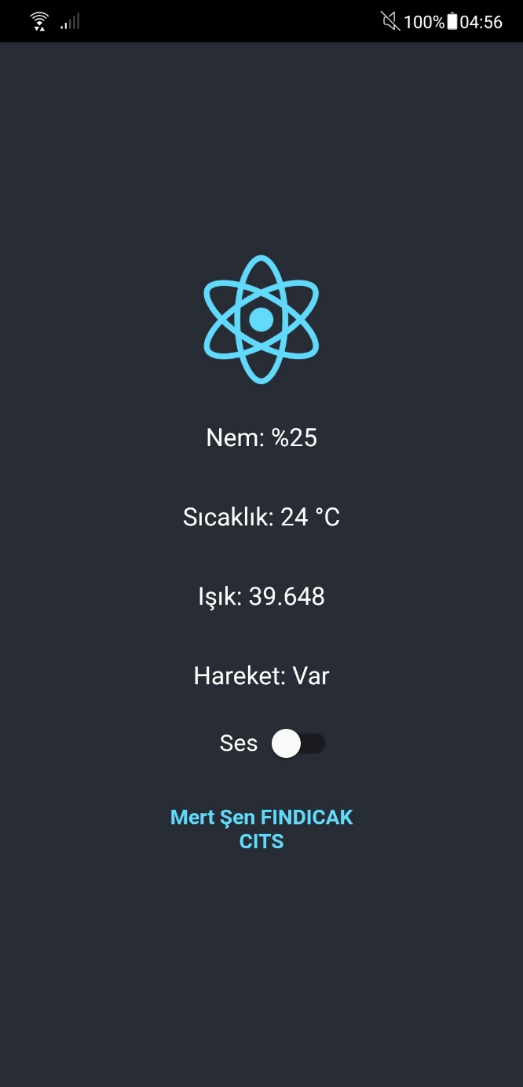
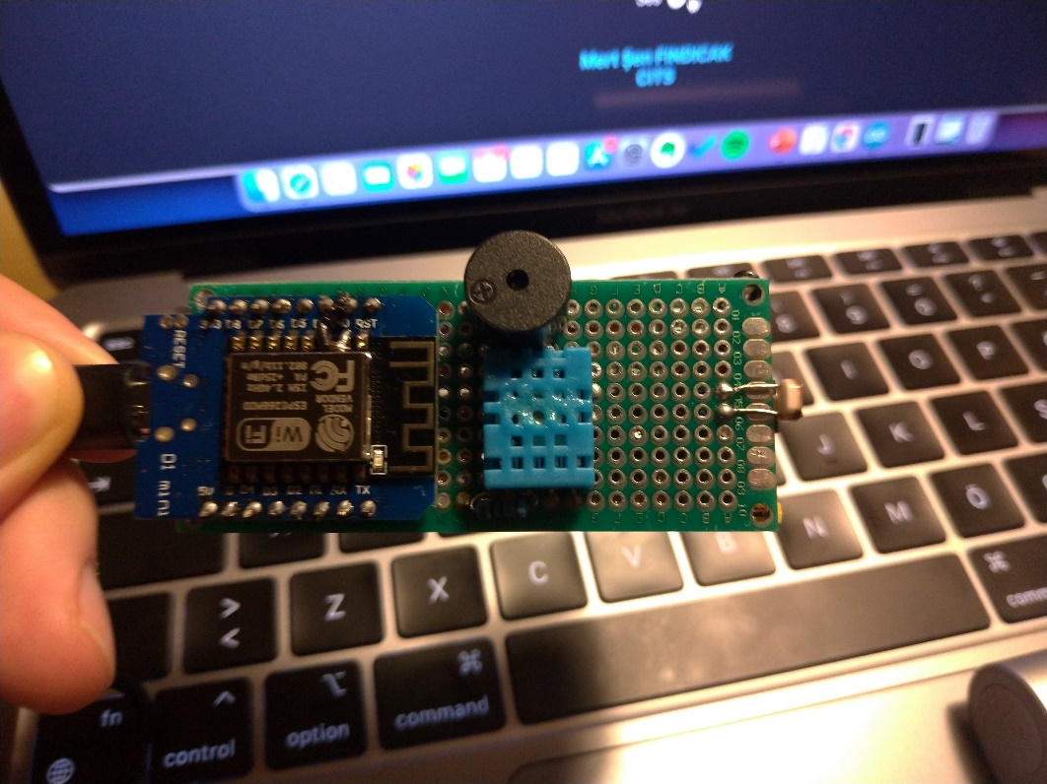
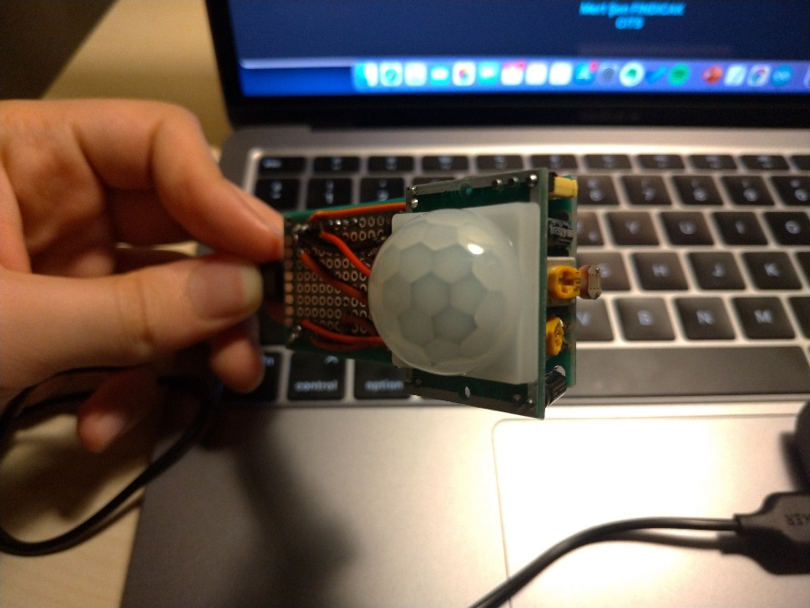
Peki biz ne yapacağız ?

Slide 6
Peki biz ne yapacağız ?
Neler Kullanacağız ?
Wemos D1 Mini Geliştirme Kartı
Sıcaklık, Nem Sensörü (DHT11)
Hareket Sensörü (HC-SR501)
Işık Algılama Sensörü (LDR)
Buzzer
Bolca Kablo
Aşamalar
Fritzing Uygulaması ile Devre Tasarımı
Devre Lehimleme
Geliştirme Kartı Yazılımı Geliştirme
Firebase Database Oluşturma ve Entegre Etme
React.js ile Web Sitesi Oluşturma
Web Sitemizi Herkes ile Paylaşma

Slide 7
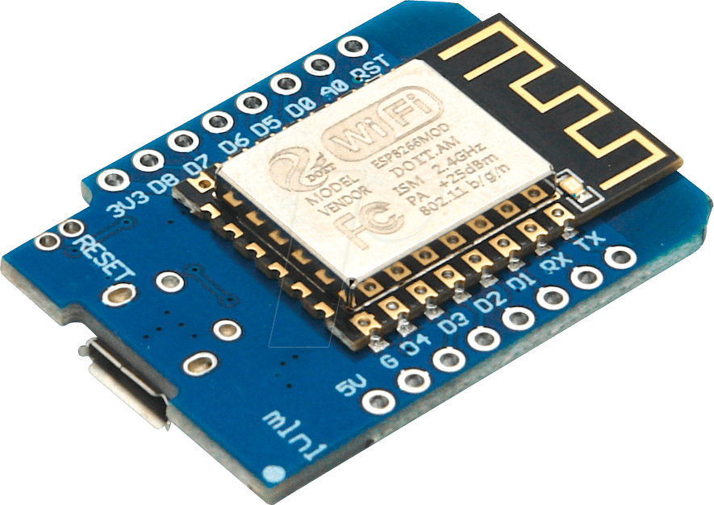
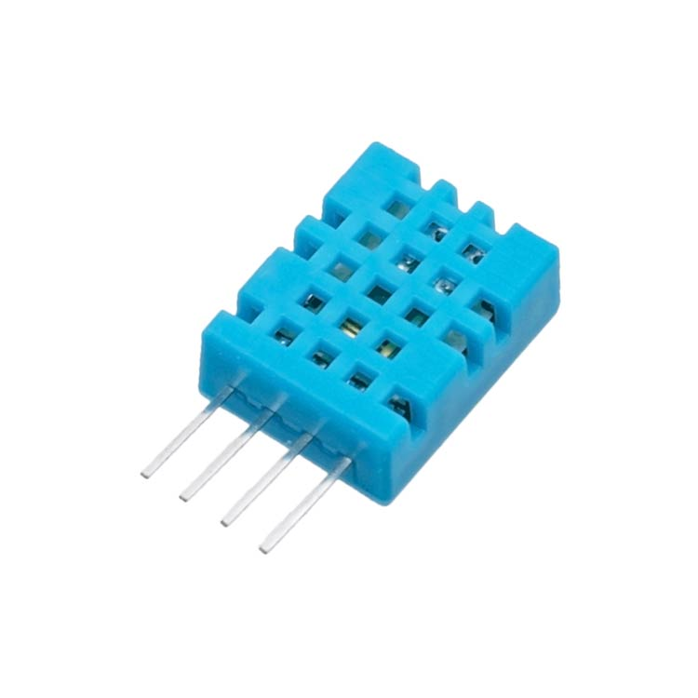
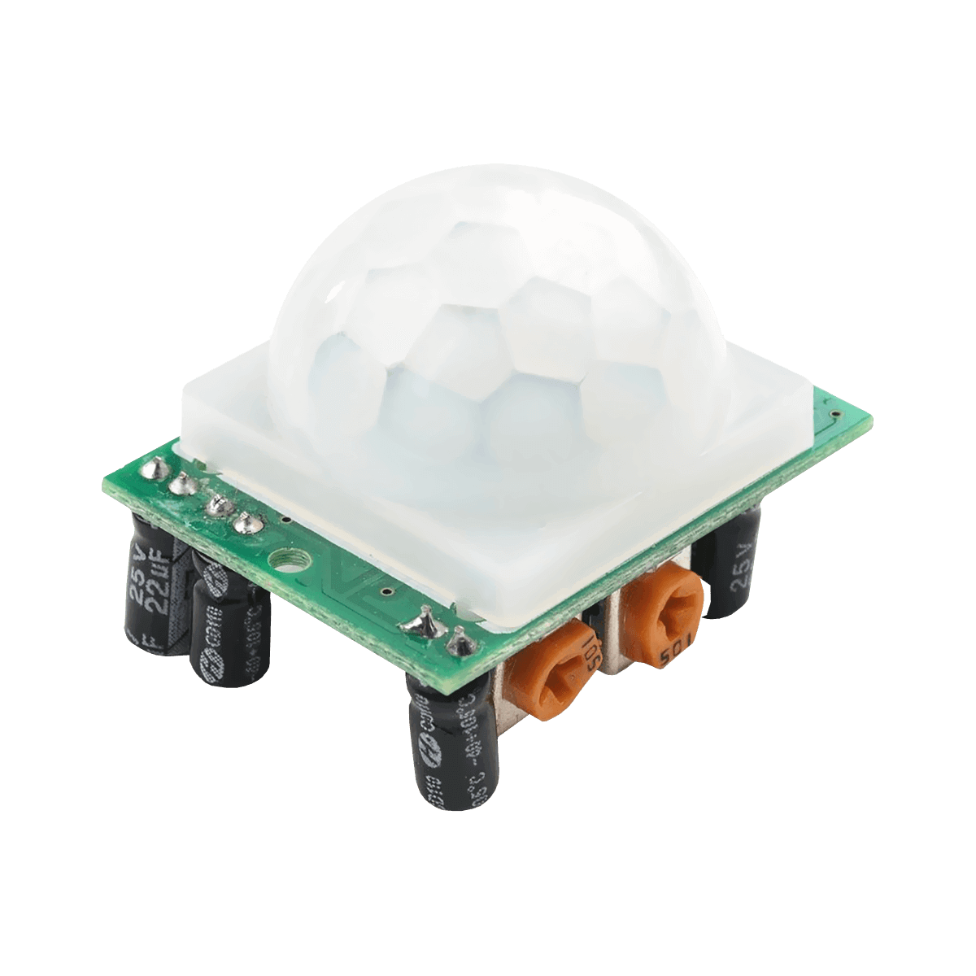
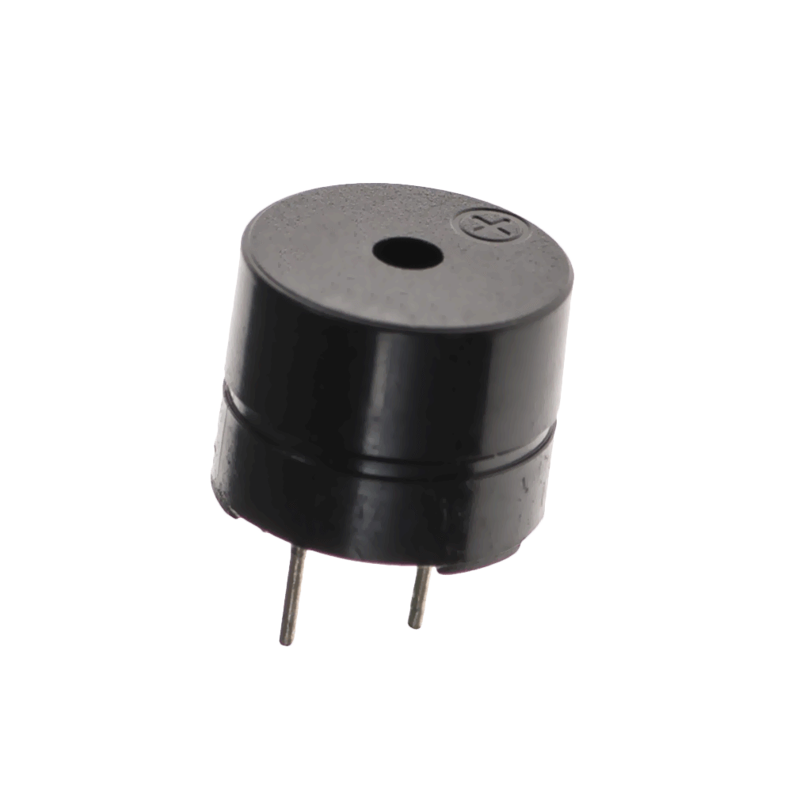
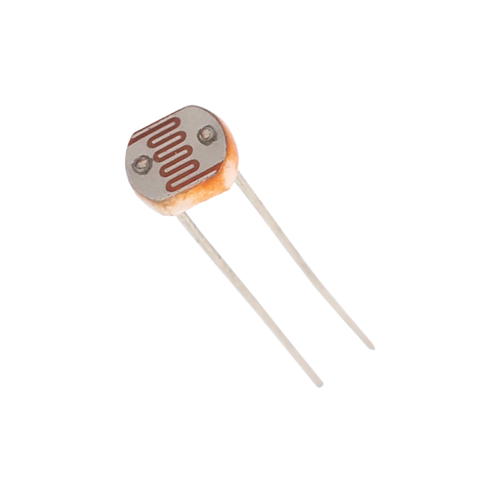
Proje Bütçesi
Wemos D1 Mini - 40 TL
DHT11 Sıcaklık ve Nem Sensörü – 10TL
HC-SR501 Devreli Hareket Sensörü – 9 TL
LDR 5mm – 1 TL
Breadbord – 3 TL
Buzzer - 2TL
Toplam = 65 TL

Slide 8
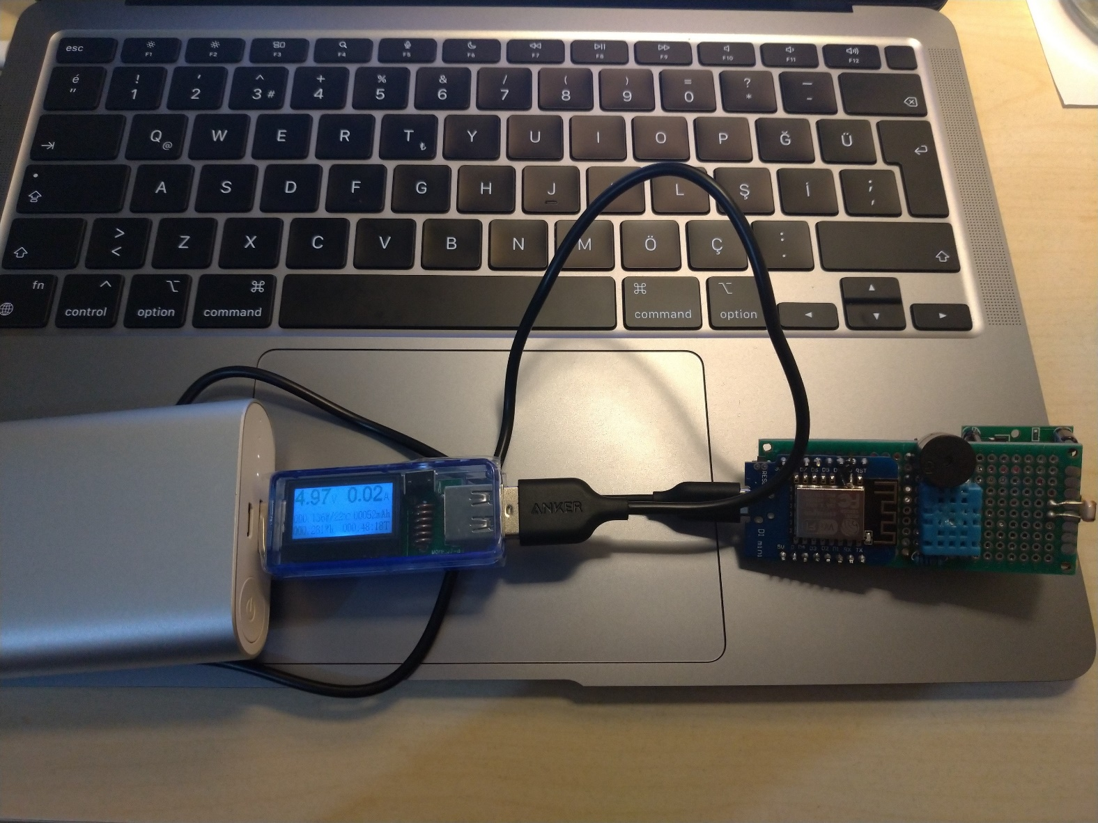
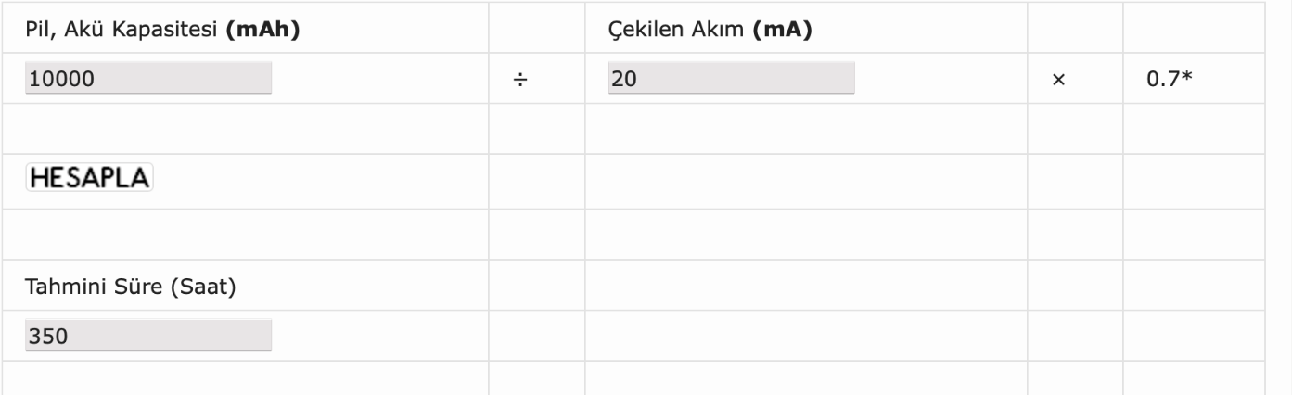
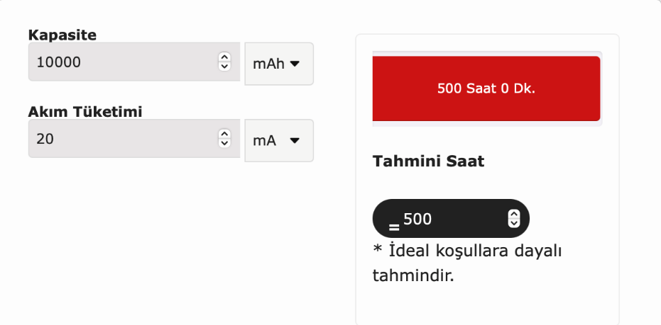
Proje Güç Tüketimi
10000mAh ile 15 Gün Çalışma Süresi
İdeal Koşullarda

Slide 9
Teşekkürler...

